Slide 1
Trường TH Đoàn Nghiên
Môn : Tiếng Việt
Lớp: 1A
Bài 68: uôn uông
GV : Hồ Thị Chín

Slide 2
Thứ ba ngày 13 tháng 12 năm 2022
Tiếng Việt:
Khởi động

Slide 3
Hộp quà bí mật
ngọn đuốc, con chuột
trong suốt, cái cuốc
Mẹ cho Hà đi công viên. Cô bé rất thích thú và háo hức. Hà mặc váy trắng, đi giày màu hồng. Mẹ còn vuốt tóc và buộc nơ cho Hà. Mẹ bảo Hà khi đi chơi cần ăn mặc gọn gàng, lịch sự.

Slide 4
uôn
uôn
Chuồn chuồn bay qua các luống rau.
uông

Slide 5
Thứ ba ngày 13 tháng 12 năm 2022
uôn uông
Tiếng Việt:
Bài 68:
giống nhau:
uôn, uông
khác nhau:
âm đôi uô đứng trước
âm n, ng đứng sau

Slide 6
uôn uông
ch
uôn
chuồn
khuôn muốn muộn nguồn
buồng
luống
thuổng
vuông

Slide 7
Nghỉ giải lao

Slide 8
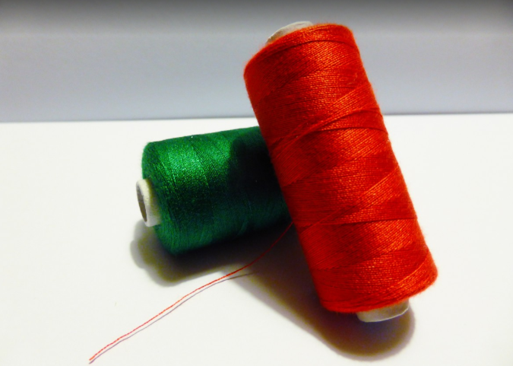
uôn
cuộn chỉ

Slide 9
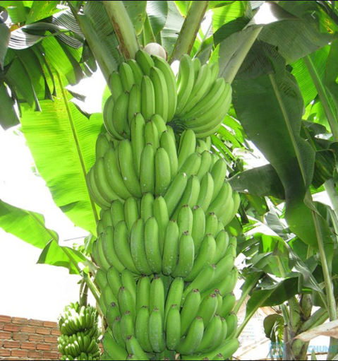
buồng chuối
uông

Slide 10
uông
quả chuông

Slide 11
uôn uông
ch
uôn
chuồn
khuôn muốn muộn nguồn
buồng
luống
thuổng
vuông
cuộn chỉ
buồng chuối
quả chuông

Slide 12
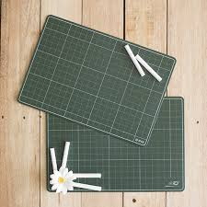
Thứ ba ngày 13tháng 12 năm 2022
uôn uông
Tiếng Việt:
Bài 68:
3.Viết bảng

Slide 13
3
Viết

Slide 14
3
Viết

Slide 15
Thứ bảy ngày 5 tháng 11 năm 2022
3.Viết bảng
uôn uông

Slide 16
Thứ bảy ngày 5 tháng 11 năm 2022
3.Viết bảng
cuộn chỉ

Slide 17
Thứ ba ngày 12 tháng 11 năm 2022
3.Viết bảng
buồng chuối

Slide 18
uôn uông
ch
uôn
chuồn
khuôn muốn muộn nguồn
buồng
luống
thuổng
vuông
cuộn chỉ
buồng chuối
quả chuông

Slide 19
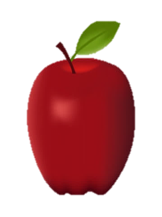
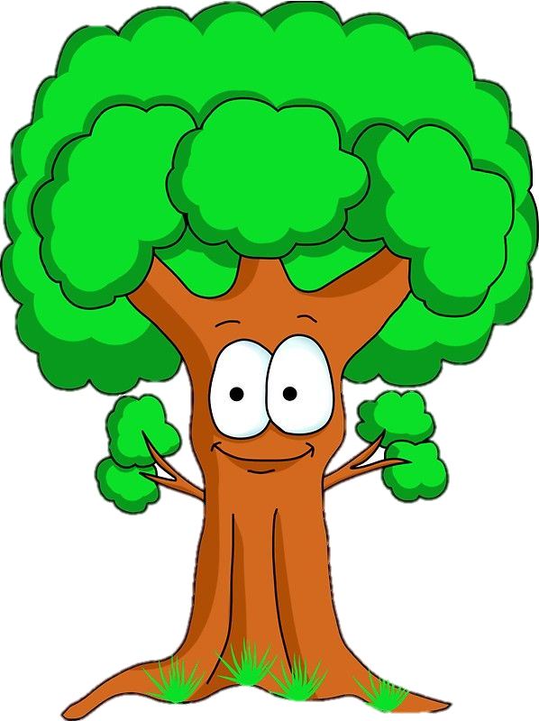
8
Củng cố
Trò chơi: hái táo
bánh cuốn
hình vuông
rau muống
đầu nguồn

Slide 20
Tiết học đến đây là hết.
Chúc các con vui vẻ

Slide 21
uôn uông
ch
uôn
chuồn
khuôn muốn muộn nguồn
buồng
luống
thuổng
vuông
cuộn chỉ
buồng chuối
quả chuông

Slide 23
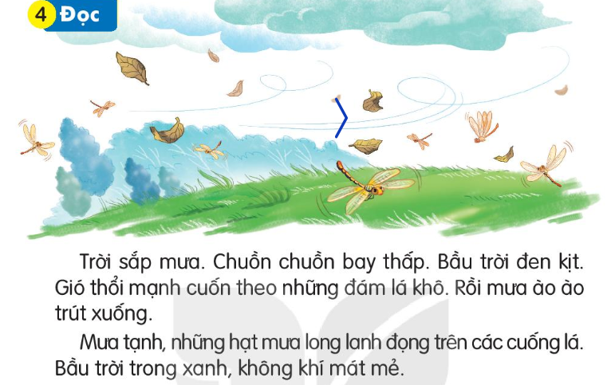
Trời sắp mưa. Chuồn chuồn bay thấp. Bầu trời đen kịt. Gió thổi mạnh cuốn theo những đám lá khô. Rồi mưa ào ào trút xuống.
Mưa tạnh, những giọt mưa long lanh đọng trên những cuống lá. Bầu trời trong xanh, không khí mát mẻ.

Slide 24
Trời sắp mưa. Chuồn chuồn bay thấp. Bầu trời đen kịt. Gió thổi mạnh cuốn theo những đám lá khô. Rồi mưa ào ào trút xuống.
Mưa tạnh, những hạt mưa long lanh đọng trên những cuống lá. Bầu trời trong xanh, không khí mát mẻ.

Slide 25
Trời sắp mưa. Chuồn chuồn bay thấp. Bầu trời đen kịt. Gió thổi mạnh cuốn theo những đám lá khô. Rồi mưa ào ào trút xuống.
Mưa tạnh, những giọt mưa long lanh đọng trên những cuống lá. Bầu trời trong xanh, không khí mát mẻ.

Slide 26
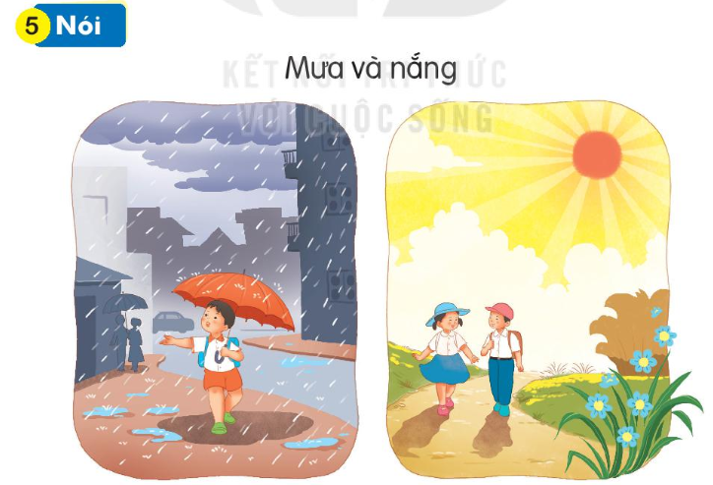

Slide 27
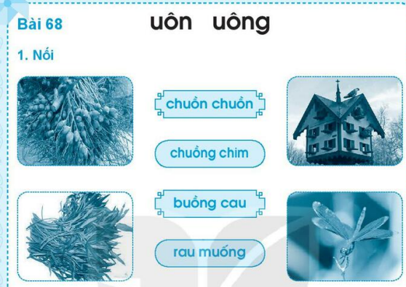

Slide 28
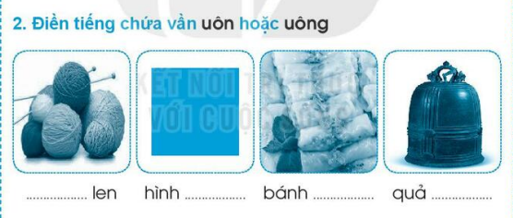
cuộn
vuông
cuốn
chuông

Slide 29
cuộn, luôn
buồng, luống

